Slide 1
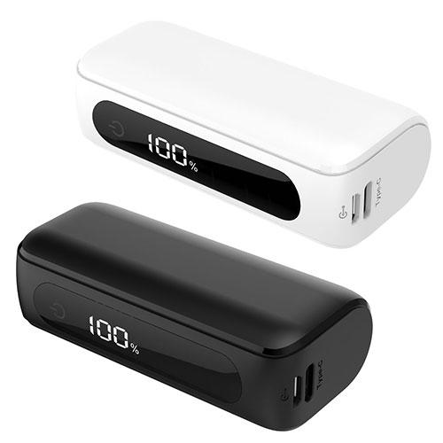
【提案書】
HIDISC モバイルバッテリー コンパクトタイプ 5000mAh
5000mAhタイプの、電池残量がパーセント表示でひと目でわかる、コンパクトなモバイルバッテリーです。急速充電が可能な上、2台同時に充電することも可能なアイテムです！
特徴
納期
納期スペース
仕様
素材 : リチウムイオン
サイズ : 38×79×25(mm)
重量 : 95g
包装 : 化粧箱
お見積
お見積りスペース

